Slide 1
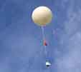
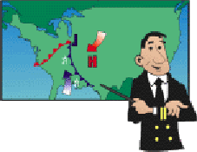

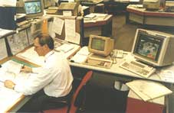

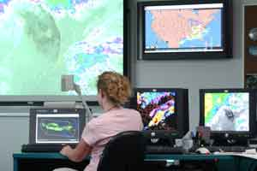
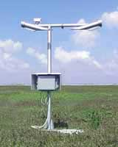

Пратим и предвиђам временске прилике.
Метеоролог

Slide 2

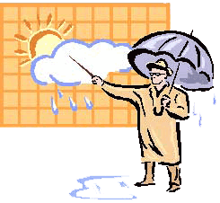

Метеоролози
предвиђају временске прилике (прогноза времена)
прикупљају податке о :
температури
ваздушном притиску,
влажности и брзини вјетра

Slide 3




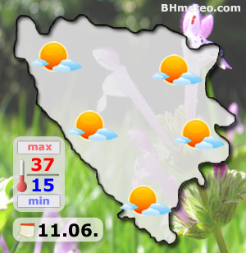
Гдjе и како се можемо обавjестити о временским приликама?
ТВ – гледањем и слушањем временске прогнозе
РАДИО – слушањем
НОВИНЕ – читањем
ИНТЕРНЕТ – претраживањем домаћих и страних сајтова

Slide 4





Вријеме представља стање ваздуха у тренутку осматрања, а може бити:
СУНЧАНО
КИША
ОБЛАЧНО
СУНЧАНО
ОБЛАЧНО
ТОПЛО
ХЛАДНО
СУВО
ВЛАЖНО
ТИХО
ВЈЕТАР
СНИЈЕГ

Slide 5
Можете ли објаснити како настаје вјетар?
Видимо ли ми ваздух, можемо ли га помирисати, пробати као што можемо кишу или снијег, можемо ли га осјетити?
Да бисмо ријешили данашњи проблем и открили како настаје вјетар мораћемо мало експериментисати.

Slide 6
1.ГРУПА
Навлажите новчић водом и ставитие на отвор празне стаклене флаше тако да ваздух не може пролазити. Флашу ставите у посуду са топлом водом.
1.Шта се дешава са новчићем?
Зашто? Шта је утицало на то?

Slide 7
2.ГРУПА
На пластичну флашу ставите издуван балон који је претходно неколико пута надуван и издуван. Вежите га око руба флаше. У посуду успите врелу воду и у њу поставите флашу. Пажљиво пратите промјене. Шта примјећујете? Запишите своје запажање. У другу посуду успите хладну воду и премјестите флашу. Шта запажате? Образложите у каквој су вези промјене температуре, волумена и притиска ваздуха у пластичној флаши са балоном.

Slide 8
3. ГРУПА
Надувај балон. Дувањем у њега убацујеш ваздух.
Шта ће се догодити ако пустиш балон? ( Ваздух ће
почети да излази из њега и балон ће се кретати по
соби.) Размисли и објасни зашто се балон креће.
Надувај балон и чврсто га држи прстима. Стави отвор балона пред лице другарице која има дугу косу. Склони прсте са отвора и посматрај шта се дешава. Испробај ово више пута са различитом количином ваздуха у балону( ( први пут га јако надувај , а сваки сљедећи пут мање и мање) . Шта на овај начин доказујемо?

Slide 9

ГРУПА
Упаљену свијећу ставите на праг отворених врата учионице, а другу држите при врху врата. На коју страну се повија пламен доње , а на коју пламен горње свијеће? Како то објашњаваш?
5. ГРУПА
Од тврдог папира исијеци спиралу,, змију’’ и стави је на плетећу иглу. Прережи кромпир на пола и у њега забоди иглу са ,, змијом’’. Стави је изнад топлог радијатора или решоа. Шта опажаш? Зашто се ,,змија’’ окреће?

Slide 10

Сунце загријава Земљину површину. Ваздух изнад загријаног тла постаје топлији. Топао ваздух је рјеђи и лакши па се диже у висине. Хладан ваздух је тежи и спушта се наниже. Температура ваздуха стално се мијења. Ваздух струји због разлике температуре и у сталном је кретању.

Slide 11




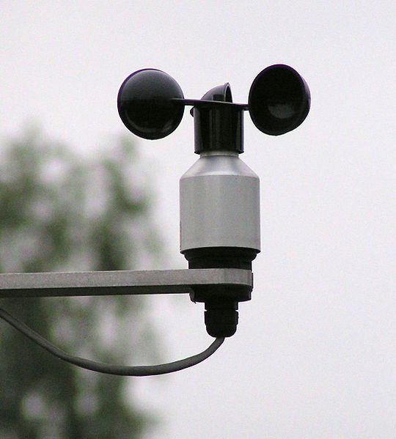
Кретање ваздуха назива се ВЈЕТАР.
Вјетрови се дијеле према правцу одакле дувају и јачини .
Брзина или јачина вјетра мјери се помоћу анемометра (Изражава се у метрима у секунди m/s.

Slide 12
Јачина вјетра изражава се у бофорима, према британском адмиралу Beaufortу.
Посматрањем промјена које вјетар изазива у природи и поређењем са бројем у љествици добијаму снагу и јачину вјетра.

Slide 13
0-дим иде равно у вис
1-дим мало вијуга
2-лишће на дрвећу шушти
3-лишће и гранчице се непрекидно њишу
4-прашина и папирићи плешу унаоколо, гранчице се њишу
5- ниско лиснато дрвеће се повија
6-велике гране се њишу
7-читаво дрвеће се њише
8-откидају се гранчице са дрвећа
9-црјепови лете са кућа
10-оборено дрвеће
11-штете су огромне (врло ријетко се дешава)
12-ураган

Slide 14


Према својој брзини (јачини) вјетрови се дијеле на – лахор, повјетарац,умјерени,јак,олујни, оркански
Правац вјетра се одређује према страни свијета са које вјетар дува: И,СИ,З,СЗ,С,Ј,ЈИ, ЈЗ

Slide 15
Да поновимо!
временске промјене.
1.Посао метеоролога је да прати и предвиђа
какве ће временске прилике бити данас, сутра, сљедеће недеље, мјесеца, године.
2.Из временске прогнозе сазнајемо
кретање или струјање ваздухa
3.Вјетар је
4. Вјетрови се дијеле према одакле дувају и којом дувају.
смијеру
јачини
5. Вјетар је користан кад
а штетан кад
расијава биљке, покреће турбине, вјетрењаче , једра..., ломи биљке, носи кровове са кућа, ...

Slide 16
УПОЗНАЈМО НЕКЕ ВЈЕТРОВЕ:
Јужни вјетар,у народу познат и као Југовин или Југо,топао и сув ВЈЕТАР
Југозападни вјетар топао и влажан вјетар.
Развигор- у прољеће долази са југа. Загријава земљу па под његовим утицајем све почиње да се развија и буја. Зато се и зове развигорац.
Кошава -најчешће дува током јесени и зиме. Удари ветра могу достизати брзину и до 130 км/х.
Сјеверац,хладан и сув вјетар који долази са сјевера,
Западни-хладан и релативно влажан вјетар.
Олуја је јак вјетар праћен грмљавином и пљуском....

Slide 17
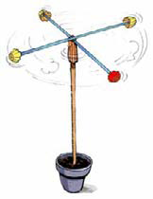

Домаћи рад:
Израда вјетромјера и вјетроказа

Slide 18
Справа (инструмент) којом се мјери брзина дувања
вјетра је вјетромер.
Покушајмо га направити.
ПОТРЕБНО ТИ ЈЕ.
• три дрвена штапића
поклопац од оловке или фломастера
двије пластичне кутије из киндер јаја
љепило

Slide 19
Провуци папирне корпице кроз крајеве штапића (као на цртежу).
На један штапић постави поклопац фломaстерa. Укрштене штaпиће залијепи на поклoпац. Стубић са вјeтромјером забоди у сaксију сa земљом
и постави га на oтвoрен простор.
Изброји колико се пута вјетромер окрене у току једног минута. Обој једну корпицу, или је означи на неки други начин, да би се разликовала
од других. То ће ти помоћи да лакше избројиш број обртаја.
Податке упиши у табелу.

Slide 20
Справа која показује правац дувања вјетра је вјетроказ
Покушајмо га направити.
ПОТРЕБНО ТИ ЈЕ :.
комад танког чврстог картона
поклопац оловке или фломастера
• дрвени штапић
• љепљива тракa

Slide 21
Од чврстог картона направи стрелицу (као што је ова са цртежа).
Учврсти љепљивом траком поклопац фломастера за стрелицу.
Поклопац постави на дрвени штапић, а штапић
забоди у саксију са земљом.
Вјетроказ постави на мјесто које није заклоњено од вјетра. Око саксије
нацртај круг и означи стране свијета (као на цртежу).
Изабери вјетровите дане и податке упиши у табелу.

Slide 22
Добићете Бoфорову љествицу . Ваш задатак ће бити да наредних 30 дана пратите промјене које указују на снагу вјетра . Одредите им степен у скали и забиљежите то у табелу. На крају ћемо имати увид у јачину вјетрова који су дували у јануару 2011. године

Slide 23


